Slide 1

Mayıs 2024

Slide 2


Slide 3


Üniversite- Sanayi İş Birliği Hizmetleri
Akademisyenlerimiz sanayi ortaklı projeler gerçekleştirmek istediklerinde ESOGÜ TTO ÜSİ Birimi’ne danışarak çalışma alanlarına uygun firma eşleştirmeleri yapıyoruz.
Sanayi firmaları çalışma alanları ile ilgili akademik destek almak istediklerinde ESOGÜ TTO ÜSİ Birimi ile iletişime geçerek gerçekleştirecekleri projelere hız kazandırmış olurlar.
Projelerin gizliliği hem akademisyenler hem sanayi firmaları açısından bizler için öncelik arz etmektedir.

Slide 4


Slide 5
Ulusal Projeler
TÜBİTAK çağrılarının takibi, duyurulması, akademisyen-çalışma alanı anahtar kelime eşleştirmesi
Toplu bilgilendirme etkinlikleri (örn. COST eğitimi, TATUM 1001 proje yazma eğitimi, ESTEM proje tanıtım toplantısı vb.)
3 aylık, 6 aylık ve yıllık proje başvuru takibi, istatistiklerin derlenmesi ve iyileştirme çalışmaları, Drive dosyaları ile Rektörlük ilgili birimlerle paylaşım
Birebir proje destek hizmetleri
  Çağrı okuma, doğru çağrı bulma rehberliği
  Proje yazım ve başvurusu rehberliği (detaylı proje okuma, düzeltme ve revizyon desteği)
  Bütçe hazırlama rehberliği
  Proje kabulü sonrası idari yönlendirme (FSMH protokolü, hibe sözleşmesi hazırlama rehberliği vb.)

Slide 6
Uluslararası Projeler
Ufuk Avrupa (Horizon Europe), EIT, EIC, ERC çağrılarının takibi
Açılan çağrıların hedef odaklı duyurulması
Sadece akademisyenlere yönelik değil sanayi ortaklarına yönelik destek (uluslararası projelerle ilgili akademisyen-sanayi ortaklı işbirliklerinin teşviki vb.)
Birebir görüşmelerle çağrı okuma, doğru çağrı bulma, başvuru süreçleri rehberliği,
Gerektiğinde, uluslararası bağlantı bulma çalışmaları
Proje istatistiklerinin tutulması ve Rektörlük ilgili birimleri ile paylaşımı
Devam eden Erasmus KA2 projemiz (RESTART4EDU)
Yeni uluslararası proje çalışmaları devam etmektedir.

Slide 7
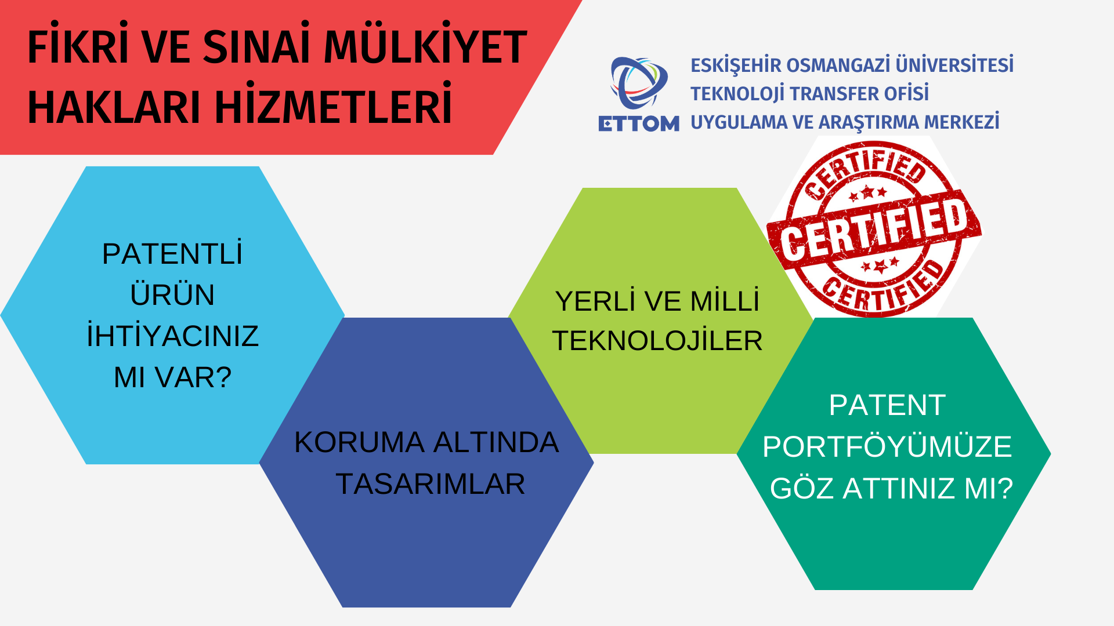
Fikri Sınai Mülkiyet Hakları (FSMH) ve Ticarileştirme Hizmetleri Birimi
ETTOM

Slide 8
FSMH ve Ticarileştirme Hizmetleri Birimi Neden Var?
6769 sayılı Sınai Mülkiyet Kanunu’nun 73. ve 120. maddeleri gereği üniversitelerde gerçekleştirilen her türlü tasarımların ve buluşların patent hak sahibi üniversitemizdir.
2547 sayılı Yükseköğretim Kanunu’nun 3. maddede geçen; Üniversitemizin tüm akademisyen, öğretim elemanı, çalışan öğrenci veya stajyerler tarafından gerçekleştirilen tasarım/buluş vb. gibi fikri ürünlerin Patent hak sahibi Eskişehir Osmangazi Üniversitesi’dir.
Üniversitemizin hak sahibi olduğu patent ve tasarımların süreçlerini yürütmek-yönetmek-ticarileştirmek ve haklarını korumak için Fikri Sınai Mülkiyet Hakları ve Ticarileştirme birimi var.

Slide 9
FSMH ve Ticarileştirme Hizmetleri Birimi
Hangi Çalışmaları Yapar?
Üniversitemizde yapılan çalışmalar sonucu ortaya çıkan üniversitemizin hak sahibi olduğu buluş tasarım ve/veya diğer fikri ürünlerin fikri haklar kapsamında korunmasını teminen Patent, Tasarım, Marka vb. gibi tescil süreçlerinin yönetilmesi,
Buluş sahipleri tarafından gönderilen Buluş Bildirim Formlarının incelenmesi,
Buluşun patent almaya uygun olup olmadığına dair değerlendirilip ön araştırma yapılması,
Buluş ile ilgili bilgilerin FSMH Kuruluna sunulması ve kuruldan onay alması halinde Türk Patent Enstitüsü’ne patent başvurusu yapılması,
Türk Patent Enstitüsü’ne yapılan başvuru sonrasında mali süreçleri takip edilmesi,
Tescillenen buluşların yıllık ödemelerinin takip edilmesi,
Buluş sahibi ve patent vekili arasındaki irtibatın kurulması,

Slide 10
Ayrıca;
Yurt dışı patent başvurularının başvuru ve mali süreçlerinin takibi ve yönetimi,
Farklı bir kurum ve/veya firma ile ortak yürütülen patent süreçlerinin takibi, mali süreçleri, buluş sahiplerinin bilgilendirilmesi,
Buluş sahiplerinin başvuru öncesi ve sonrasında süreçler hakkında bilgilendirilmesi, problemlerinin çözülmesi konusunda destek sağlanması,
Fikri ürünlerin korunması, katma değere dönüşmesi ve ticarileştirilmesi için gerekli işbirliklerinin yapılması, ihtiyaçların belirlenmesi,
Fikri ve Sınai Haklar konularında eğitim ve seminerler verilmesi. Bu seminerlerin çeşitlendirilmesi için farklı kurumlardan (üniversite, patent firması gibi) destek alınarak seminerler yapılması.

Slide 12
Girişimcilik ve Şirketleşme Hizmetleri
Girişimcilerin;
fikirlerinin daha nitelikli hale getirilmesi,
fikirlerini hayata geçirmek üzere finansal kaynaklara erişimleri,
girişimcilik eğitimleri almaları,
konularında uzman ve sahada tecrübe sahibi kişilerden mentorluk almaları,
iş hukuku, vergisel muafiyetler gibi ana konularda bilgi eksiklerini tamamlayarak şirketleşme sürecine başlamaları,
şirketlerini Eskişehir Osmangazi Üniversitesi yerleşkesinde kurmaları,
şirketlerini sürdürülebilir bir yapıya ulaştırmaları
için destek veriyoruz.

Slide 13

2020-2022 yılları arasında Anadolu Üniversitesi, Eskişehir Osmangazi Üniversitesi ve Eskişehir Teknik Üniversitesi işbirliği yaparak TÜBİTAK 1512 Girişimcilik Destek Programı BiGG 1. Aşama Uygulayıcı Kuruluşu faaliyetlerini yürütmüştür.
2022 yılında açılan “1512 Girişimcilik Destek Programı BiGG 1. Aşama Uygulayıcı Kuruluş Çağrısı”na yapılan yapılan 52 proje başvurusundan 37’si desteklenmeye uygun bulundu.
ETTOM’un proje ortağı olduğu “BİGG TEAM GİRİŞİMCİLİK DESTEK PROGRAMI” adlı proje destek almaya hak kazandı.
İş birliği yaparak program süreçlerini birlikte yürütecek kurumlar:
Eskişehir Osmangazi Üniversitesi Teknoloji Transfer Ofisi - ETTOM | Esalba Metal Sanayi ve Ticaret A.Ş.
Anadolu Üniversitesi ve Eskişehir Teknik Üniversitesi’nin Ortak Teknoloji Transfer Ofisi - ARİNKOM | Migros Ticaret A.Ş.
Bursa Uludağ Üniversitesi Teknoloji Transfer Ofisi | Oyak Renault Otomobil Fab. A.Ş.
Geçit Kuşağı Tarımsal Araştırma Enstitüsü | Tat Gıda San. A.Ş.
Eczacıbaşı Yapı Gereçleri Sanayi ve Ticaret A.Ş. | Vestel Ventures Arge A.Ş.

Slide 14
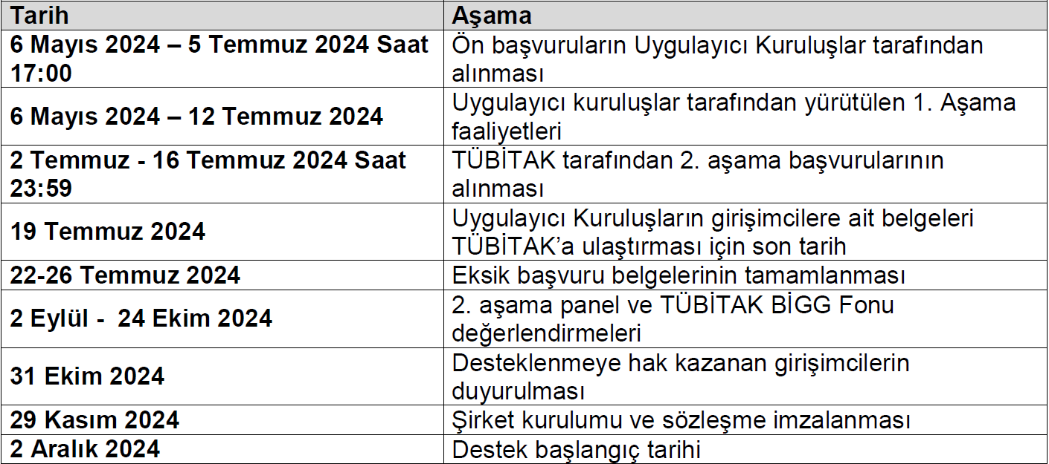
1812 – YATIRIM TABANLI GİRİŞİMCİLİK DESTEK PROGRAMI
BİGG Yatırım 2024-2 Çağrısı Takvimi (TASLAK)

Slide 16
TÜRKİYE YEŞİL SANAYİ PROJESİ
Proje Adı : Türkiye Yeşil Sanayi Projesi
Proje No : P 179255
Borçlanan : T.C. Hazine ve Maliye Bakanlığı
Uygulayıcı Kuruluş : T.C. Sanayi ve Teknoloji Bakanlığı
Toplam Bütçe : 450 milyon USD
Proje Ortakları : KOSGEB (250 milyon USD), TÜBİTAK (175 milyon USD), STB (25 milyon USD)
Proje Süresi : 6 yıl
Proje Web Sayfası : https://tgip.sanayi.gov.tr

Slide 17
KOSGEB Yeşil Sanayi Destek Programı
Projenin KOSGEB bileşenine ayrılan 250 Milyon ABD Doları fon KOSGEB tarafından devreye alınan « Yeşil Sanayi Destek Programı» ile işletmelere kullandırılacaktır.
Yeşil Sanayi Destek Programı kapsamında 2 Proje Teklif Çağrısı hazırlanmıştır.
2023.01 Sanayi KOBİ’lerinin Güneş Enerjisi Yatırımlarının Desteklenmesi Proje Teklif Çağrısı
2023.02 Sanayide Temiz ve Döngüsel Ekonomi Proje Teklif Çağrısı

Slide 18
KOSGEB Yeşil Sanayi Destek Programı
Başvuru Uygunluk Koşulları
Küçük veya orta ölçekli sanayi KOBİ’leri* başvurabilir.
İşletme Findeks kredi notu endeksine göre “çok riskli” olmamalıdır.
İşletmenin onaylı son mali yıl verilerinde yer alan mali bilanço veya net satış hasılatı proje toplam bütçesinden büyük olmalıdır.
Başvuru yapacak tüm işletmelerin proje teklif çağrısı ilan tarihi itibariyle en az 2 yıl önce kurulmuş olması gerekmektedir.
İşletmenin Çevresel ve Sosyal Yönetim Sisteminde (ÇSYS) tanımlanan kriterlere uygunluğunun “düşük” veya “orta” seviyede olması gerekmektedir.
*Yalnızca Proje Teklif Çağrılarında ilan edilen sektörler
Başvuru Tarihleri: 08 Aralık 2023 –30 Kasım 2024

Slide 19
2023.01-Sanayi KOBİ’lerinin Güneş Enerjisi Yatırımlarının Desteklenmesi Proje Teklif Çağrısı
Uygun Proje Konusu: Güneş Enerji Sisteminin kurulması ve işletilmesi
Proje Süresi: En az 8 ay ve en fazla 12 ay
Desteklenecek Proje Giderleri: Makine, Teçhizat Giderleri
Destek Üst Limiti: 14.000.000 TL
Destek Oranı: % 60*
Destek Türü: Geri Ödemeli**
* Adana, Diyarbakır, Elazığ, Gaziantep (Nurdağı ve İslahiye hariç), Kilis, Osmaniye ve Şanlıurfa (ağır hasarlı) %80
*Adıyaman, Hatay, Kahramanmaraş ve Malatya illeri ile Gaziantep’ in İslahiye ve Nurdağı ilçelerinde (az hasarlı, orta hasarlı, ağır hasarlı) %90
**Geri ödemeler, proje süresinin bitiş tarihinden sonra 12 ayı ödemesiz olmak üzere, dörder aylık dönemler halinde 6 eşit taksitte yapılır.

Slide 20
2023.02-Sanayide Temiz ve Döngüsel Ekonomi Proje Teklif Çağrısı
Uygun Proje Konuları: Enerji verimliliği, Su verimliliği, Hammadde verimliliği, Sürdürülebilir ve iklime dayanıklı atık geri dönüşümü, Endüstriyel simbiyoz, Döngüsel ekonomi
Proje Süresi: En az 8 ay ve en fazla 12 ay
Desteklenecek Proje Giderleri: Personel, Makine, Teçhizat, Yazılım, Hizmet Alım Giderleri
Destek Üst Limiti: 4.000.000 TL
Destek Oranı: %70
Destek Türü: Geri Ödemeli**
* Adana, Diyarbakır, Elazığ, Gaziantep (Nurdağı ve İslahiye hariç), Kilis, Osmaniye ve Şanlıurfa (ağır hasarlı) %80
*Adıyaman, Hatay, Kahramanmaraş ve Malatya illeri ile Gaziantep’ in İslahiye ve Nurdağı ilçelerinde (az hasarlı, orta hasarlı, ağır hasarlı) %90
**Geri ödemeler, proje süresinin bitiş tarihinden sonra 12 ayı ödemesiz olmak üzere, dörder aylık dönemler halinde 6 eşit taksitte yapılır.

Slide 21
TÜBİTAK 1801 - Sanayi Ar-Ge Projeleri için Geri Ödemeli ve Hibe Destek Programı
Mevcut TEYDEB desteklerinin tamamı hibe destek niteliğindedir.
Finansmana erişimi kolaylaştırmak ve çeşitlendirmek için Geri Ödemeli (kredili) destek mekanizmasının da yürütülmesi planlanmıştır. 1801 kodlu «Sanayi Ar-Ge Projeleri için Geri Ödemeli ve Hibe Destek Programı» yeni bir program tasarlanmıştır.
1831 – Yeşil İnovasyon Teknoloji Mentörlük Çağrısı
1832 – Sanayide Yeşil Dönüşüm Çağrısı
1833 – SAYEM Yeşil Dönüşüm Çağrısı
Kapsam: Sadece Yeşil Dönüşüm temalı Ar Ge ve yenilik faaliyetleri
https://www.tubitak.gov.tr/sites/default/files/21566/sayem yesil ar ge_ve_yenilik_konu_basliklari v7.pdf

Slide 22
1831 - Yeşil İnovasyon Teknoloji Mentörlük Çağrısı
Alt Bileşen 1 Yeşil İnovasyon Teknoloji Mentörlük Programı 20 M
TÜBİTAK’ın akredite edeceği uzman kuruluşlardan aşağıdaki konularda yapılacak hizmet alımı giderleri desteklenecektir.
  Yol haritası oluşturma
  Kapasite ya da durum analizi vb çalışmalar
  Mevcut problemlerin tespiti ve çözüm yaklaşımları
  Güncel teknolojler için teknoloji danışmanlığı
  Yeşil dönüşüm başlığı altındaki diğer benzeri konular
KOBİ’lerin alacağı hizmetin 90 ’ı için hibe destek verilecektir.
210 000 TL/proje
• 6 ay

Slide 23
1832 - Sanayide Yeşil Dönüşüm Çağrısı
Kapsam: https ://www tubitak gov tr/sites/default/files/ 21566 /sayem yesil ar ge_ve_yenilik_konu_basliklari-v7.pdf
Daha önceden Ar Ge çalışması yapılmış, belli bir aşamaya gelmiş ancak henüz ticarileşmemiş ürünler ya da süreçler THS 5-9 projelelendirilebilir. Bu çalışmalar aşağıdaki kapsamda yürütülmüş olan projelerin devamı olarak sunulabilir:
  TÜBİTAK ya da KOSGEB programlar kapsamında desteklenmiş
  Diğer ulusal ya da uluslararası programlarda desteklenmiş
  Kuruluşun kendi kaynakları ile yürütülmüş
Prototip geliştirme ya da iyileştirme, validasyon ve sertifikasyon testleri, yerinde uygulama, ölçeklendirme, saha denemeleri, demonstrasyon aşamasında olan tüm çalışmalar desteklenebilecektir.
Bir kuruluş, çağrıya en fazla 2 proje önerisi ile başvuru yapabilir Bir projede en fazla 3 ortak yer alabilir.
Üniversiteler ve araştırma kurumları ortak olarak yer almaz ancak danışmanlık ya da hizmet alımı yapılabilir.
Çağrıya başvuru tarihleri: 15.04.2024-17.05.2024
Süre üst sınırı:24ay
Bütçe üst sınırı:
  Mikro/Küçükölçeklikuruluş:7.500.000TL
  Ortaölçeklikuruluş:12.000.000TL
  Büyükölçeklikuruluş:22.500.000TL

Slide 24
1833 –SAYEM Yeşil Dönüşüm Çağrısı
Platform başvuruları, platform içerisinde birden fazla Ar Ge projesi
Mevcut SAYEM (Sanayi Yenilik Ağ Mekanizması) programının Yeşil Dönüşüm temalı yeni çağrısında firmalar için geri ödemeli destek verilmesi
Destek süresi en fazla 36 ay
Bütçe : 300.000.000 TL / platform
KOBİ ölçekli kuruluş : 15.000.000 TL
Büyük ölçekli kuruluş: 60.000.000 TL
Kurumlar : 10.000.000 TL (TEYDEB bütçesinden hibe)
Platformlar aracılığıyla Ürünleştirme Yol Haritalarının oluşturulması ve bu Yol Haritaları çerçevesinde yeşil
dönüşüme yönelik ürün veya ürün grubu geliştirilmesine yönelik THS 5-9 aralığındaki faaliyetler desteklenecektir.
Çağrıya başvuru tarihleri: 01.03.2024-30.04.2024

